Slide 1


Biomechanika 2
Síla
Daniel Jandačka, PhD.

Slide 2
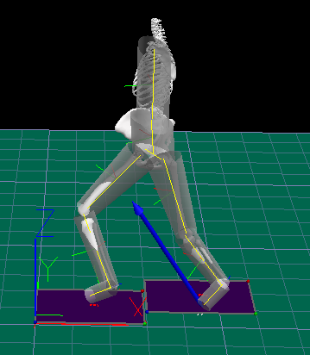
Síla
Jednotkou síly je newton (N), Sílu značíme F.
Pokud nebudeme hovořit o setrvačných silách, je síla působící na těleso mírou jeho interakce s okolními tělesy.
Síla zrychluje nebo deformuje těleso.
Zjednodušeně:
Síla vzniká tahem, tlakem nebo prostřednictvím tíhového pole Země.
Ke studiu mnohých problémů biomechaniky člověka je dostačující nahradit lidské tělo modelem, který se skládá z tuhých segmentů.
V mechanice tuhého tělesa síly nedeformují tělesa, ale zrychlují pohyb těles, pokud neexistují síly, které jim v urychlování těles brání.
Obloukový kop - Měřeno v Centru diagnostiky lidského pohybu Ostravské univerzity

Slide 3
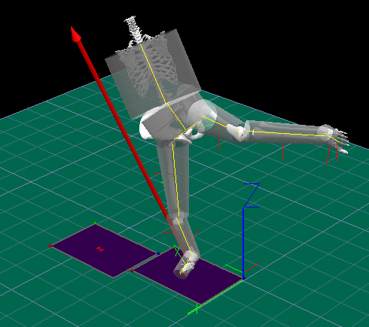
Síla je vektor
Charakteristiky síly, jsou kromě velikosti, také působiště a směr působení.
Impakt při obloukovém kopu - Měřeno v Centru diagnostiky lidského pohybu Ostravské univerzity

Slide 4
Klasifikace sil
Síly mohou být rozděleny na
1. Vnitřní síly jsou síly, jimiž na sebe působí prvky objektu nebo systému, jehož pohybový stav je pozorován.
2. Vnější síly jsou takové síly, které působí na lidské tělo v důsledku jeho interakce s okolím.

Slide 5
Vnější síly
Kontaktní
Kontaktní síly se objevují v místech dotyku s jinými objekty.
Kontaktní síly vznikají z kontaktu těles navzájem. Tělesa mohou být tuhá nebo tekutá.
Nekontaktní
Tíhová síla působící na všechna tělesa na zemi je nekontaktní síla.
Způsobují změny pohybu těžiště celého těla.

Slide 6
Tíhová síla
Sílu, která je výslednicí gravitační síly Země a odstředivé síly vyvolané rotací Země, nazýváme tíhová síla.
Tíha je tlaková síla, kterou působí těleso (lidské tělo) na podložku, nebo tahová síla, kterou působí na závěs.
Pokud pustíme jakýkoliv předmět z ruky, začne padat k zemi a zrychlovat vlivem tíhové síly. Jestliže zanedbáme odpor vzduchu, začne se přitom pohybovat se zrychlením 9,81 m·s⁻² a nezáleží na hmotnosti nebo objemu tělesa.
Toto zrychlení se nazývá tíhové zrychlení g. Tíhová síla :
F_{G} = m.g

Slide 7
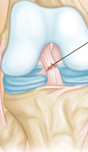
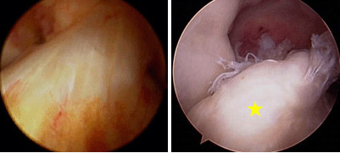
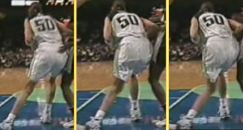
Vnitřní síly
Lidské tělo je systém struktur: orgánů, kostí, svalů, šlach, vazů, chrupavek a dalších tkání. Tyto struktury na sebe navzájem působí silami a vzájemně se deformují.
Někdy jsou tahové nebo tlakové síly větší, než vnitřní síly dané struktury mohou snést, deformace je příliš velká a dojde k narušení dané struktury, přetržení nebo zlomu. Příkladem může být natažený dvouhlavý sval stehna, přetržená Achillova šlacha, zlomená kost holenní nebo utržený křížový vaz v kolenním kloubu (viz. Obrázek níže).

Slide 8
Studium vnitřních sil umožňuje popsat pohyb jednotlivých částí lidského těla a povahu a příčiny zranění.
Činnost svalů vytváří vnitřní síly, které způsobují pohyb končetin a jednotlivých částí těla, ale nemůže způsobit změnu pohybu těžiště celého těla bez vnějších sil, které působí na lidské tělo.

Slide 9
Třecí síla
Statická
Limitní třecí síla
Dynamická
Suché tření působí mezi povrchy pevných těles nebo částí lidského těla, které nejsou pokryty žádnou vazivovou vrstvou a jeho orientace je rovnoběžná s povrchy, které jsou v kontaktu.

Slide 10
Velikost třecí síly je přímo úměrná velikosti normálové kontaktní síly F_{n}.
Třecí síla je také ovlivněna vlastnostmi povrchů, které jsou v kontaktu.
Suché tření není ovlivněno velikostí plochy povrchů v kontaktu
Matematicky můžeme vyjádřit třecí sílu vztahem
F_{t} = μ F_{n}
kde F_{t} je statická nebo dynamická třecí síla (N), μ součinitel statického nebo dynamického tření, tj. číslo vyjadřující vliv jednotlivých materiálů na třecí sílu a F_{n} normálová kontaktní síla (N).

Slide 11
Tření při sportu a lidském pohybu
Například při lyžování vyžadujeme co nejmenší součinitel smykového tření, abychom mohli smýkat po povrchu co nejrychleji a nebrzdila nás třecí síla (proto skluznice lyží voskujeme). V některých aktivitách jako je tanec nebo bowling vyžadujeme nižší součinitel smykového tření u obuvi, abychom mohli využít klouzání po podpůrném povrchu.
U většiny sportovních bot vyžadujeme větší třecí síly, takže podrážka obuvi má větší součinitel smykového tření. Například fotbalisté si ke zvýšení odporové síly montují na kopačky kolíky. Pro zvýšení tření hokejky a tenisové rakety obalujeme speciálními páskami, používáme magnesium na dlaně v gymnastice nebo při hodu oštěpem.

Slide 12
Děkuji za pozornost

